Slide 1

Концепція нової української школи.
Особливості впровадження Державного стандарту базової середньої освіти для мовно-літературної освітньої галузі

Slide 2

Коли ти твердо йдеш шляхом, яким почав іти, то, на мою думку, ти щасливий.
Григорій Сковорода

Slide 3
Щастя — це вічна дорога земна,
Щастя — це літо, весна і зима,
Щастя — це сонце, злива і сніг,
Щастя — це пісню ділити на всіх.
Щастя — це віра в добро і любов,
Щастя — це музика вільних дібров,
Щастя — це друзі і рідний твій дім.
Щастя — це світ, подарований всім.
А.Матвійчук

Slide 4
Ім'я.
Три речі, які мені подобаються.
Три речі, які мені не подобаються.
Три місця, де я почуваюся комфортно.
Я щаслива, бо…
Людина, якою я захоплююся.

Slide 5
Концепція нової української школи.
Особливості впровадження Державного стандарту базової середньої освіти для мовно-літературної освітньої галузі

Slide 6
Реформа шкільної освіти в Україні
2016/2018 рр. – розроблення нового Державного стандарту початкової освіти, розширення доступу до інклюзивної освіти через запровадження субвенції з держбюджету на інклюзивну освіту, проведення семінарів та виготовлення методичних матеріалів, підготовка тренерів, апробація модельних навчальних програм у пілотних школах для 1 класу, курси підвищення кваліфікації
жовтень 2016 р. – рішенням Колегії МОН України ухвалена Концепція Нової української школи
вересень 2017 р. – ухвалено новий Закон України «Про освіту»
лютий 2018 р. – Кабінет Міністрів затвердив новий Державний стандарт початкової освіти
2017/2018 рр. – апробація Держстандарту в 100 школах України
2018/2019 рр. – навчання вчителів початкової школи: онлайн-курси, очні сесії з тренерами
2019 р. – стартував пілотний проєкт сертифікації вчителів початкових класів – Порядок проведення інституційного аудиту, Державною службою якості освіти розроблено Рекомендації до побудови внутрішньої системи забезпечення якості освіти у ЗЗСО
2018/2022 рр. – навчання в початковій школі за новим Держстандартом

Slide 7

Нова українська школа – це ключова реформа
Міністерства освіти і науки.
Головна мета – створити школу, в якій буде приємно навчатись і яка даватиме учням не тільки знання, а й уміння застосовувати їх у повсякденному житті.
СХВАЛЕНО
розпорядженням Кабінету Міністрів України
від 14 грудня 2016 р. № 988-р
КОНЦЕПЦІЯ
реалізації державної політики у сфері реформування загальної середньої освіти “Нова українська школа” на період до 2029 року

Slide 8


Slide 9
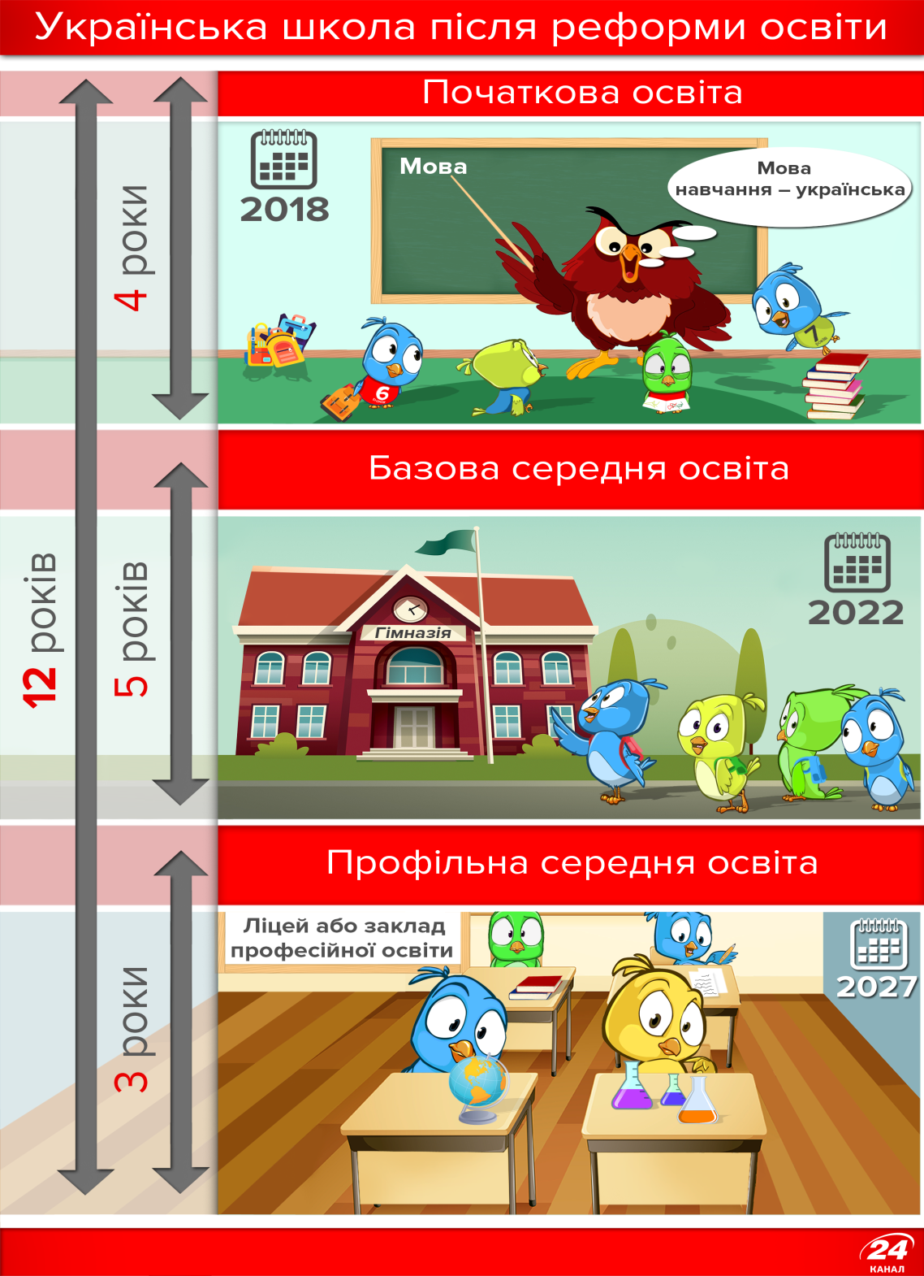
Концепція НУШ передбачає:
Нова структура школи, яка дає змогу добре засвоїти новий зміст і набути компетентностей для життя.
12 років освіти:
навчання з 6 років.

Slide 10



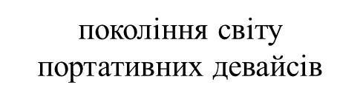
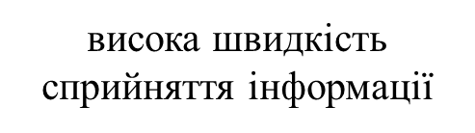

ЩО ЗМІНЮЄТЬСЯ ДЛЯ УЧНІВ?
Діти НУШ – покоління Альфа
народжені з 2010 - року, коли вийшов
перший iPad і був запущений Instagram
підвищена чутливість
до оцінок оточення

Slide 11
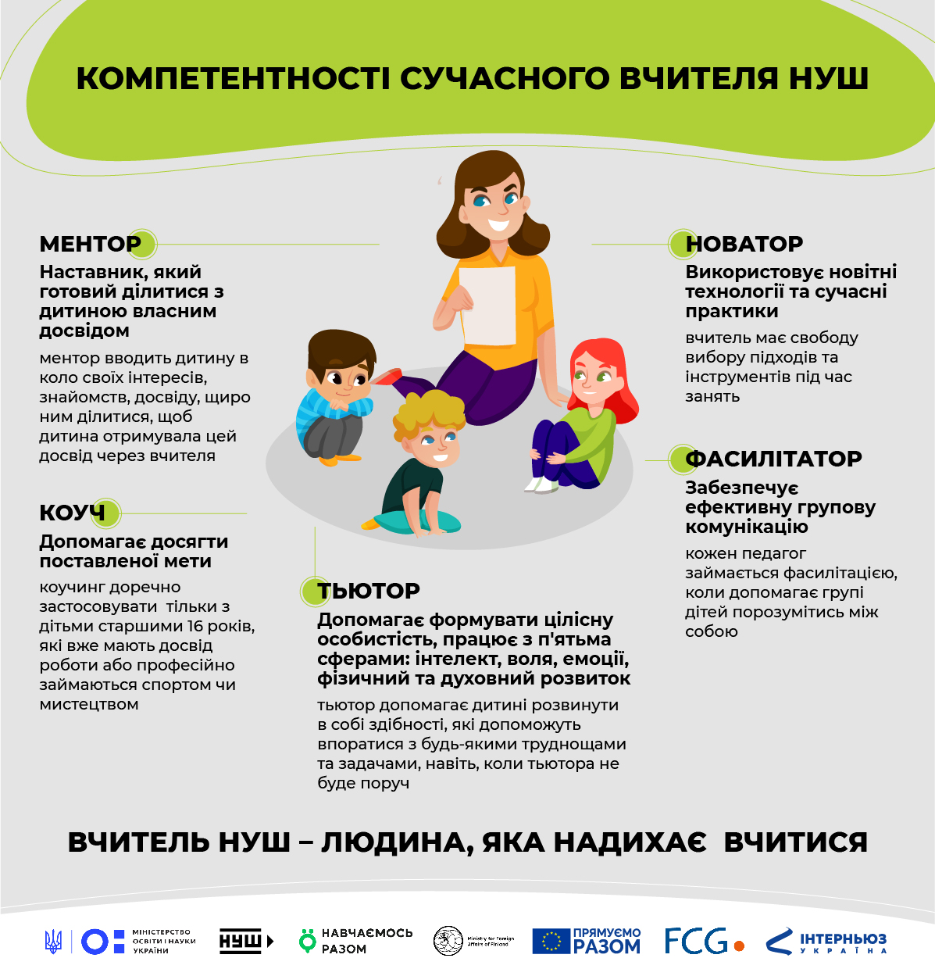
ЩО ЗМІНЮЄТЬСЯ ДЛЯ ВЧИТЕЛІВ?
Тьютор – допомагає формувати цілісну особистість, працює з п'ятьма сферами: інтелект, воля, емоції, фізичний та духовний розвиток.
Фасилітатор – забезпечує ефективну групову комунікацію.
Коуч – допомагає досягти поставленої мети.

Slide 12

ЩО ЗМІНЮЄТЬСЯ ДЛЯ АДМІНІСТРАЦІЇ ШКІЛ?
Свобода дій
Кадрова автономія
Строковий контракт
Директор школи
обирається за конкурсом

Slide 13

ЩО ЗМІНЮЄТЬСЯ ДЛЯ БАТЬКІВ?
Партнерство
Органи громадського самоврядування
Вплив на освітній та виховний процеси
Співпраця між усіма учасниками освітнього процесу – учителів, учнів, адміністрацій та батьків –
наріжний камінь, який допоможе досягти всіх інших результатів.

Slide 14
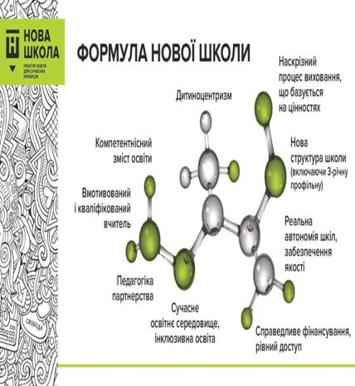

Slide 15

Модель випускника Нової української школи

Slide 16

Державний стандарт загальної середньої освіти -
це рамковий документ, який визначає обов’язкові результати навчання для учнів 5-9 класів. Цей документ розповсюджується на всі державні, комунальні і приватні (якщо вони мають ліцензію, тобто мають право видавати свідоцтва про здобуття освіти) заклади середньої освіти, в яких є
5-9 класи.

Slide 17
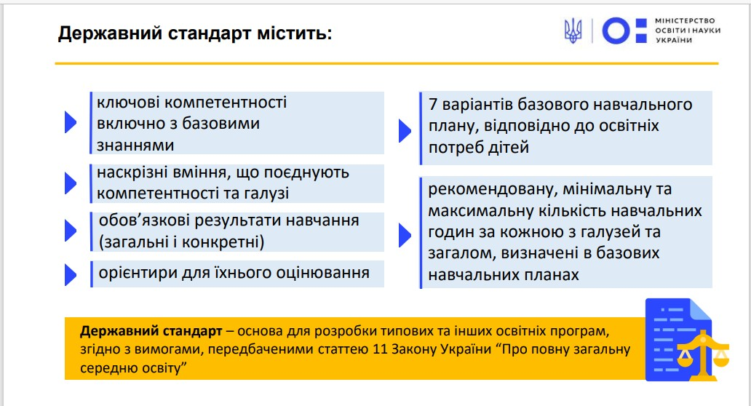

Slide 18
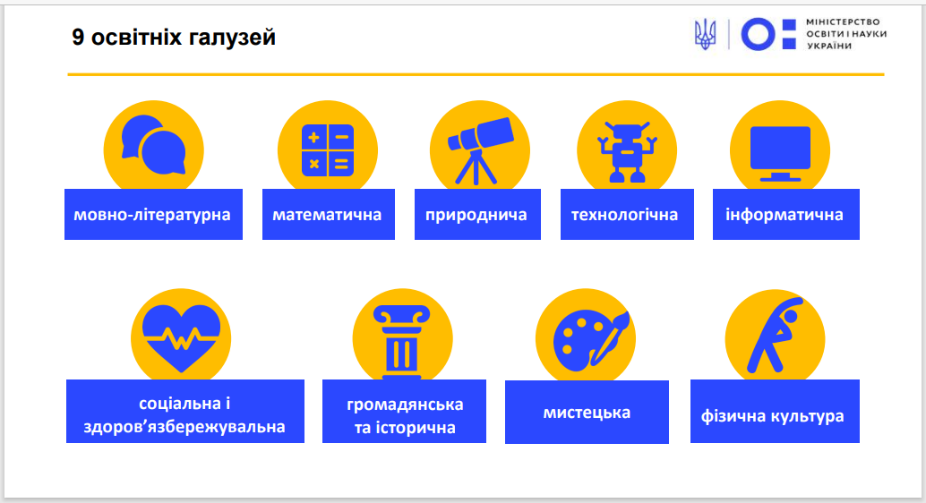

Slide 19
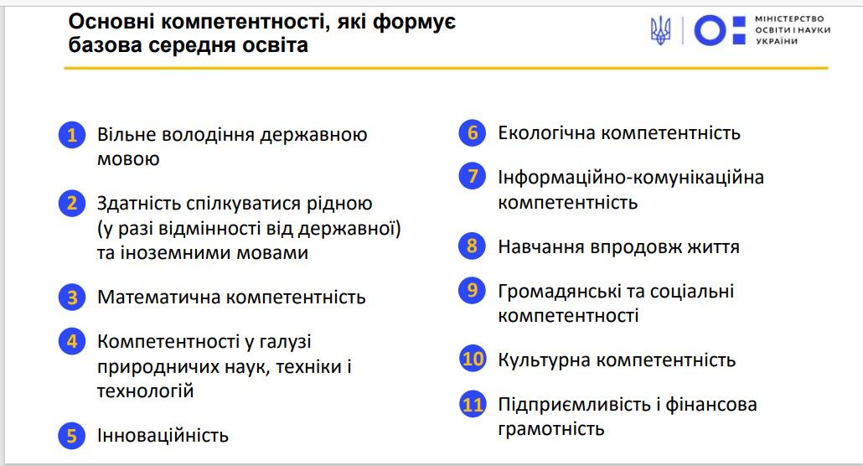

Slide 20
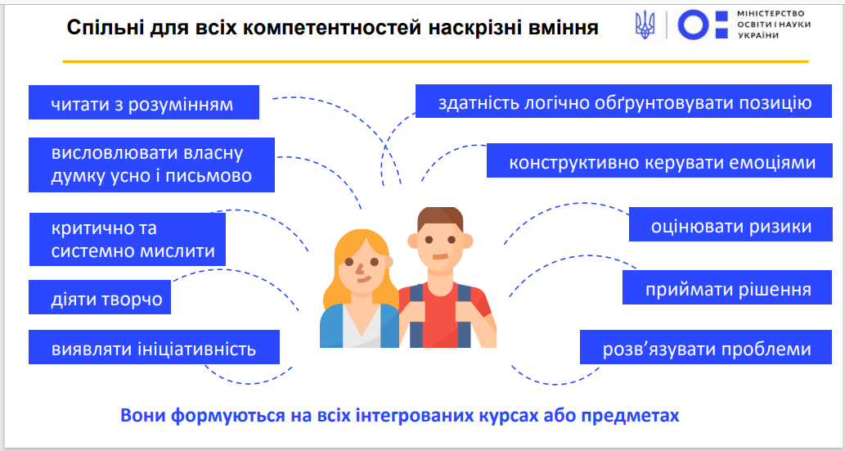

Slide 21


Людина залишає себе насамперед у людині. У цьому наше безсмертя. У цьому найвище щастя і сенс життя...
В. Сухомлинський

Slide 22

Вправа «Що пропонує державний стандарт»

Slide 23

Типова освітня програма для
5-9 класів закладів загальної середньої освіти.
Модельні програми.
Календарне планування

Slide 24

Відеокоментар
Експерти: Ірина Круть, Юлія Романенко

Slide 25
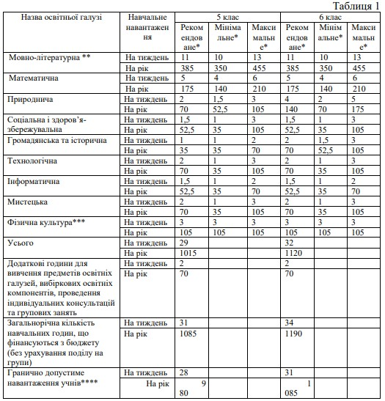
Загальний обсяг навчального навантаження для закладів із навчанням українською мовою

Slide 26
Згідно з Типовим навчальним планом діапазон тижневого навчального навантаження цієї освітньої галузі становить від 10 до 13 годин (рекомендовано – 11 годин). Для класів (груп) з навчанням українською мовою навчальні години розподілені на вивчення таких навчальних предметів:
українська мова – не менше 4 годин;
українська література – 2 години;
зарубіжна література – 1,5 години;
іноземна мова – 3,5 години.
Резерв навчальних годин (різниця між рекомендованою та мінімальною кількість годин) становить 1 годину, який може бути розподілений між обов’язковими для вивчення та вибірковими освітніми компонентами.

Slide 27
Календарно-тематичне планування
Відповідно до навчальної програми предмета/інтегрованого курсу вчитель складає календарно-тематичне планування з урахуванням навчальних можливостей учнів класу.
Календарно-тематичне та поурочне планування здійснюється вчителем у довільній формі, у тому числі з використанням друкованих чи електронних джерел тощо.
Формат, обсяг, структура, зміст та оформлення календарно-тематичних планів та поурочних планів-конспектів є індивідуальною справою вчителя.
Встановлення універсальних стандартів таких документів у межах закладу загальної середньої освіти, міста, району чи області є неприпустимим.

Slide 28
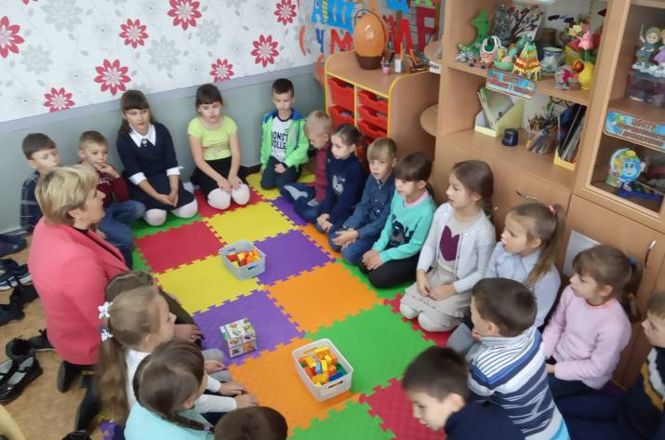
Для нас робота – принциповий фронт. Ми не дамо ворогу позбавити наших дітей можливостей інтелектуального зростання і соціального розвитку.
Оксен Лісовий

Slide 29

Дякую за увагу!

